Slide 1
Конспект урока литературы в 8 классе на тему «Лев Николаевич Толстой. «Отрочество» - автобиографическая повесть Толстого. Предмет изображения. Новаторство.
1. Здравствуйте, ребята. Начинаем урок. Откройте тетради, запишите число, тему урока.
2. Изучите цели урока, познакомьтесь с презентацией.

Slide 2
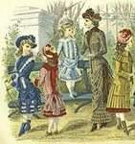
Цели урока:
Познакомить с историей создания трилогии.
Познакомить с предметом изображения и главной мыслью произведения Л.Н.Толстого.
Показать, как меняется взгляд ребенка на мир по мере его взросления.
Доказать, что произведение Толстого новаторское.

Slide 3
Л.Н. Толстой о трилогии:
«Когда я писал «Детство», то мне казалось, что до меня никто еще так не почувствовал и не изобразил всю прелесть и поэзию детства»,– эти слова, сказанные Л. Н. Толстым через пятьдесят шесть лет после окончания повести и за два года до смерти, показывают, чем именно это произведение было дорого его крайне взыскательному автору.

Slide 4
Толстой хотел показать
«Четыре эпохи развития» – детство, отрочество, юность и молодость.
«В детстве – теплота и верность чувства, пора бездумно-любящая (каждый любит всех и все любят его);

Slide 5
Толстой хотел показать
в отрочестве – пробуждение самосознания, вера в то, что в мире царствует любовь и справедливость; скептицизм, сладострастие, самоуверенность, неопытность и (начало тщеславия) гордость

Slide 6
Толстой хотел показать
в юности – возникновение избирательного чувства дружбы и любви, мечты об идеальных планах собственной жизни; красота чувств, развитие тщеславия и неуверенность в самом себе;
в молодости – начало реализации выработанного мировоззрения; место гордости и тщеславия занимает самолюбие, знание своей цены и назначения, многосторонность, откровенность»

Slide 7
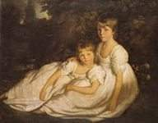
Толстой обозначил главную мысль произведения:
«Чувство любви к богу и к ближним сильно в детстве; в отрочестве чувства эти заглушаются сладострастием, самонадеянностью и тщеславием; в юности – гордостью и склонностью к умствованию…»
В начале второй части резко обозначен перелом от ясности детства к проблемности отроческих лет.

Slide 8
Глава «Новый взгляд»
Где находится кульминационная точка главы «Новый взгляд»? Что и почему поразило Николеньку в словах Катеньки?
Выразительное чтение от слов «Мысль переходит в убеждение только одним известным путем» и до конца главы

Slide 9
Глава «Новый взгляд»
Совесть подростка начинает тревожить социальное неравенство, как источник дурного, несправедливого, лежащего в самых основах быта. И с этого нового взгляда, непредвиденного в первоначальных планах, начинается новый период – отрочество.
«Случалось ли вам, читатель, в известную пору жизни вдруг замечать, что ваш взгляд на вещи совершенно изменяется, как будто все предметы, которые вы видели до тех пор, вдруг повернулись к вам другой, неизвестной еще стороной?» Так поразили Николеньку слова Катеньки: «Вы богаты…, а мы бедные – у маменьки ничего нет».

Slide 10
Глава «Новый взгляд»
Герой впервые сознательно полностью отдает себе отчет в том, что существует на свете сила, которая разделяет людей, делает их чужими друг другу.
Тема одиночества человека возникает на первых страницах повести и, нарастая, проходит почти сквозь все произведение. Причина – переворот в сознании героя, открывшего несовершенство человеческих отношений.

Slide 11
Восприятие природы
Все меняется. Меняется и восприятие природы. Для детства характерно самозабвенное слияние с природой. В отроческие годы возрастает умение видеть и различать. И ветер и дождь, и молния и гром, и звуки и запахи врываются в душу, «блестящий, обмытый кузов кареты… спины лошадей, шлеи, вожжи, шины колес – все мокро и блестит…». Все привлекательно, все захватывает внимание, все радостно для юного сердца: «…осиновая роща, поросшая ореховым и черемушным подседом, как бы в избытке счастия стоит, не шелохнется и медленно роняет с своих обмытых ветвей светлые капли дождя…»

Slide 12
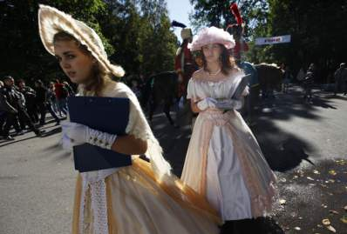
Отрочество – трудное время…
Отрочество – трудное время, полное смятения неустановившихся нравственных понятий, влечений, сумбурных мыслей. «Мне невольно хочется пробежать скорее пустыню отрочества…» «Пустыню отрочества», – это выражение, которое заставляет задуматься; каждый подросток пересекает эту «пустыню», и слишком часто вместо помощи и понимания встречает только окрики и требование повиноваться, которые обособляют его.

Slide 13
Новаторство Толстого:
Юный герой трилогии Николенька Иртеньев (лицо отчасти автобиографическое), и другие действующие лица — дети, подростки, взрослые — изображаются во всей своей внутренней подвижности, изменчивости, во взаимодействии разнообразных и даже взаимоисключающих свойств.

Slide 14
Главная цель Толстого:
Главной целью Л. Н. Толстого становится показ развития человека как личности в пору его детства, отрочества и юности, то есть в те периоды жизни, когда человек наиболее полно ощущает себя в мире, свою нерасторжимость с ним, и затем, когда начинается отделение себя от мира и осмысление окружающей его среды.

Slide 15
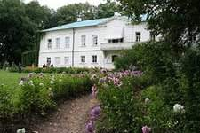
Анализ жизни:
Свет и тепло семейной жизни, поэзия счастливого детства бережно воссоздаются художником. Но тут же возникают и острые социальные мотивы: неприглядные стороны помещичьего и аристократически-светского бытия рисуются отчетливо и без прикрас. Николенька Иртеньев стал первым в ряду толстовских героев-правдоискателей, с детства отравленных злом и фальшью барских нравов.

Slide 16
Два героя:
Однако важно то, что в трилогии фактически два главных героя: Николенька Иртеньев и взрослый человек, вспоминающий свое детство, отрочество, юность. Сопоставление взглядов ребенка и взрослого индивида всегда было объектом интересов писателя. Толстой писал обо всем, что в данный момент его волновало, а значит, в трилогии должно было найтись место для анализа русской жизни вообще.

Slide 17
Каждая глава содержит в себе определенную мысль, эпизод из жизни человека. Поэтому и построение внутри глав подчинено внутреннему развитию, передаче состояния героя. Своих героев Л. Н. Толстой показывает в тех обстоятельствах, где их личность может проявиться наиболее ярко. Герой трилогии оказывается перед лицом смерти, и тут все условности уже не имеют значения. Показываются взаимоотношения героя с простыми людьми, то есть человек как бы проверяется "народностью".

Slide 18
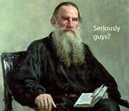
Мастерство Толстого:
Книги о детстве и юности создавались и до Толстого. Но Толстой первым внес в историю становления человеческой личности тему острой внутренней борьбы, нравственного самоконтроля. Его мастерство как художника сказалось и в том, что прекрасные порывы Николеньки даны с явственным оттенком иронии.

